Slide 1

人教版选修3-1
第二章 恒定电流 第七节 闭合电路欧姆定律

Slide 2
想一想？
S
V
电压表测谁的电压？
开关S闭合前后电压表的读数一样吗？为什么？

Slide 3
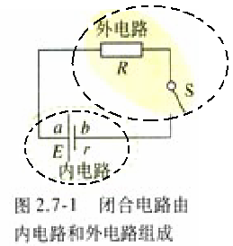
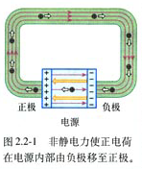
一、闭合电路的构成：
外电路:电源的外部叫做外电路，其电阻称为外电阻，R
内电路:电源内部的电路叫做内电路，其电阻称为内电阻，r

Slide 4
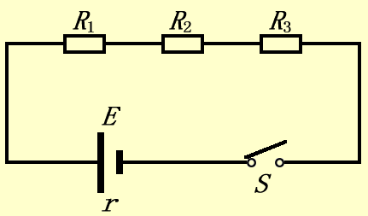
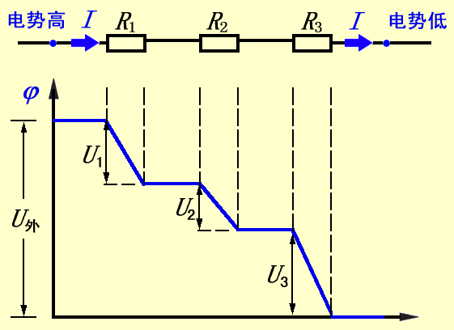
二.闭合电路中电势的变化
2
3
4
5
1、外电路电势的变化
1
6
外电路中沿电流方向电势降低

Slide 5
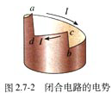
2、内电路中电势的变化
a
b
电势 突升
a
b
a
d
c
b
A
C
D
Ir
B
电源内电路中，沿电流方向电势升中有降，升高E，并降低Ir
内阻上电势降低

Slide 6
三、闭合电路能量转化
实例分析1
如图所示，一闭合电路，外电路有一电阻R，电源是一节电池，电动势为E，内阻为r。
（1）合上开关，电路中有电流的同时伴随能量的转化，在时间t内，有多少化学能转化为电能，如何计算？
电源提供的电能为：W_{非静电力}=qE=IEt

Slide 7
（2）合上开关，在时间t内，整个电路中电能转化为什么能？是多少？
外电路产生电热为：Q_{外}=I²Rt
内电路产生电热为：Q_{内}=I²Rt

Slide 8
（3）在时间t内，写出闭合回路的能量转化与守恒方程？
电源提供的电能为：W=qE=IEt
外电路产生电热为：Q_{外}=I²Rt
内电路产生电热为：Q_{内}=I²rt
由能量守恒：
1、W=Q_{外}+Q_{内}
2、IEt=I²Rt+I²rt
3、E=IR+Ir
4、E=U_{外}+U_{内}
5、
以上各式的适用条件如何？

Slide 9
四、闭合电路的欧姆定律
（1）内容：
闭合电路中的电流跟电源的电动势成正比，跟内、外电路的电阻之和成反比，这个结论叫做闭合电路的欧姆律。
（2）公式：
（3）适用条件：
外电路是纯电阻的电路。

Slide 10
实践与探索
闭合开关，使滑动变阻器的滑片向左滑动，则电流表和电压表的读数怎样变化？
A
V

Slide 11
五、路端电压与负载的关系
A
V
实验结论表明：
1.当外电阻增大时，电流减小，电压增大。
2.当外电阻减小时，电流增大，电压减小。
分析：对给定的电源，E、r均为定值
由
可分析出上述结论
E=U_{外}+U_{内}

Slide 12
A
V
1.路端电压——
外电路两端的电压叫做路端电压。
路端电压是用电器（负载）的实际工作电压。
2.路端电压跟负载的关系：
U= IR
3.路端电压与电动势的关系：
U_{端}=E－Ir≤E

Slide 13
两个特例：
a
b
（1）外电路断路时
（2）外电路短路时
a
b
注意：短路电流很大，绝对不允许将电源两端用导线直接连接在一起
5
Notes:
●一讲就懂，一做就错，一点就通——程序性知识问题；审题问题。
●难题会做容易题不会做——靠做题积累经验。
●平时会做题考分上不去——严谨态度；审题（粗心）；表达。
●张冠李戴——知识不系统。

Slide 14
六、路端电压U与电流I的关系图象
U=E－Ir
U
E
U=E-Ir
0
I
E/r

Slide 15
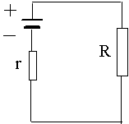
七、电源的输出功率
电源总功率
介绍几个物理量
E
输出功率
内损耗功率
P_{热}
P_{输出}
在电路中
电源提供的电功率为P=EI ，
外电路上的总功率为P_{输出}=UI ，
内电路发热损耗的功率为 P_{内损}=I²r，
电源的总功率：
输出的功率：

Slide 16
八、闭合电路的欧姆定律应用
例:
如图：R₁=14Ω,R₂=9 Ω.当开关S切换到位置l时,电流表的示数为I₁=0.2A;当开关S切换到位置2时,电流表的示数为I₂=0.3A,求电源电动势E和内阻r（电流表内阻不计）。
S
1
R₁
2
R₂
A
E
r

Slide 17
分析
S
R₁
当 S切换到位置l时：
1
E=I₁R₁+I₁r
(1)
2
［说明］这道例题为我们提供了一种测量电源的电动势E和内阻r的方法。
R₂
A
当 S切换到位置2时：
E
r
E=I₂R₂+I₂r
(2)
由（1）、（2）式代入数据，有：
E=3V r =1Ω

Slide 18

例、如图所示电路中，当滑动变阻器的滑动触点向上移动时，电流表、电压表的示数怎样变化？
电压表的示数变大
电流表的示数变小

Slide 19
小结：电路中任一局部发生变化，将引起各处的电流和电压的变化。判断这类问题的思路为：
（1）、先从局部的电阻R变化，由I=E/(R+r)
推出总电流I的变化、
（2）、由U=E-Ir 推出路端电压U的变化，
（3）、再根据串、并联电路的特点以及部分电路欧姆定律作出相应的判断。

Slide 20
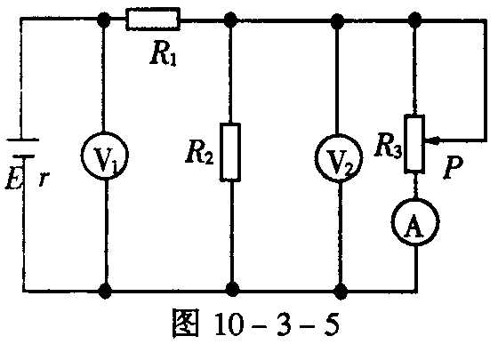
巩固练习
1、如图所示电路,当滑动变阻器的滑片P向下移动时,判断电路中的电压表、电流表的示数如何变化?
V₁示数增小
V₂示数增小
A示数减大

Slide 21


